Slide 1

気候変動への適応 e-ラーニング教材
【高校生向け】

Slide 2
地球温暖化とは何か知っていますか？
① よく知っている
② なんとなく知っている
③ 聞いたことはある
④ 知らない
※ 問題は４ページから始まります。

Slide 3
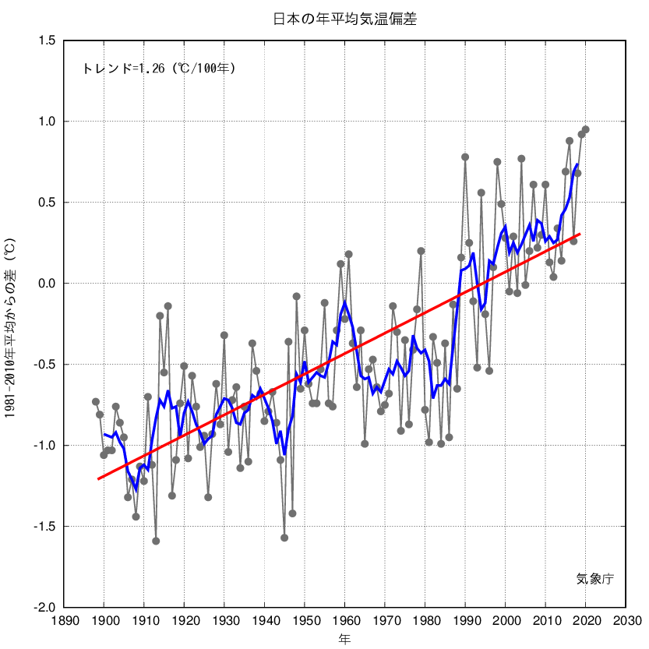
CLIMATE CHANGE ADAPTATION PLATFORM
日本の年平均気温は100年あたり約1.26℃の割合で上昇しています。この大きな要因の１つに、地球温暖化が考えられています。
統計開始（1891年）以降，最も暑い年は2020年．
年平均気温は100年あたり約1.26℃の割合で上昇
特に1990年以降，高温となる年が頻出
日本で暑かった年
①2020年（+0.95℃）
②2019年（+0.92℃）
③2016年（+0.88℃）
④1990年（+0.78℃）
⑤2004年（+0.77℃）
観測地点15地点；網走，根室，寿都，山形，石巻，伏木，飯田，銚子，境，浜田，彦根，宮崎，多度津，名瀬，石垣島
長期間にわたって観測を継続している気象観測所の中から，都市化による影響が比較的少なく，また，特定の地域に偏らないように選定
出典：気象庁HP 日本の年平均気温 http://www.data.jma.go.jp/cpdinfo/temp/an_jpn.html
3

Slide 4
（第1問）地球温暖化はなぜ起きているのでしょうか？
① 太陽が近づいてきたから。
② 晴れの日が増加したから。
③ 温室効果ガスが増加してきたから。
④ 世界の人口が増えてきたから。

Slide 5

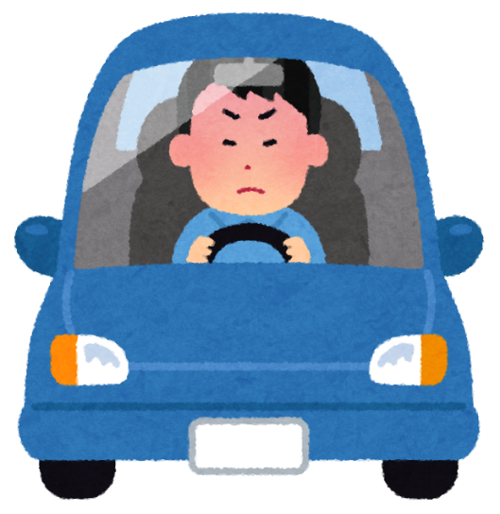
地球温暖化は、化石燃料を燃やすこと等によって排出される二酸化炭素（CO₂）などの温室効果ガスが増加してきたからだと考えられています。正解は③。
■人間の活動の影響
火力発電や、ガソリンなどの化石燃料の使用により、温室効果ガスが増加しています。

Slide 6
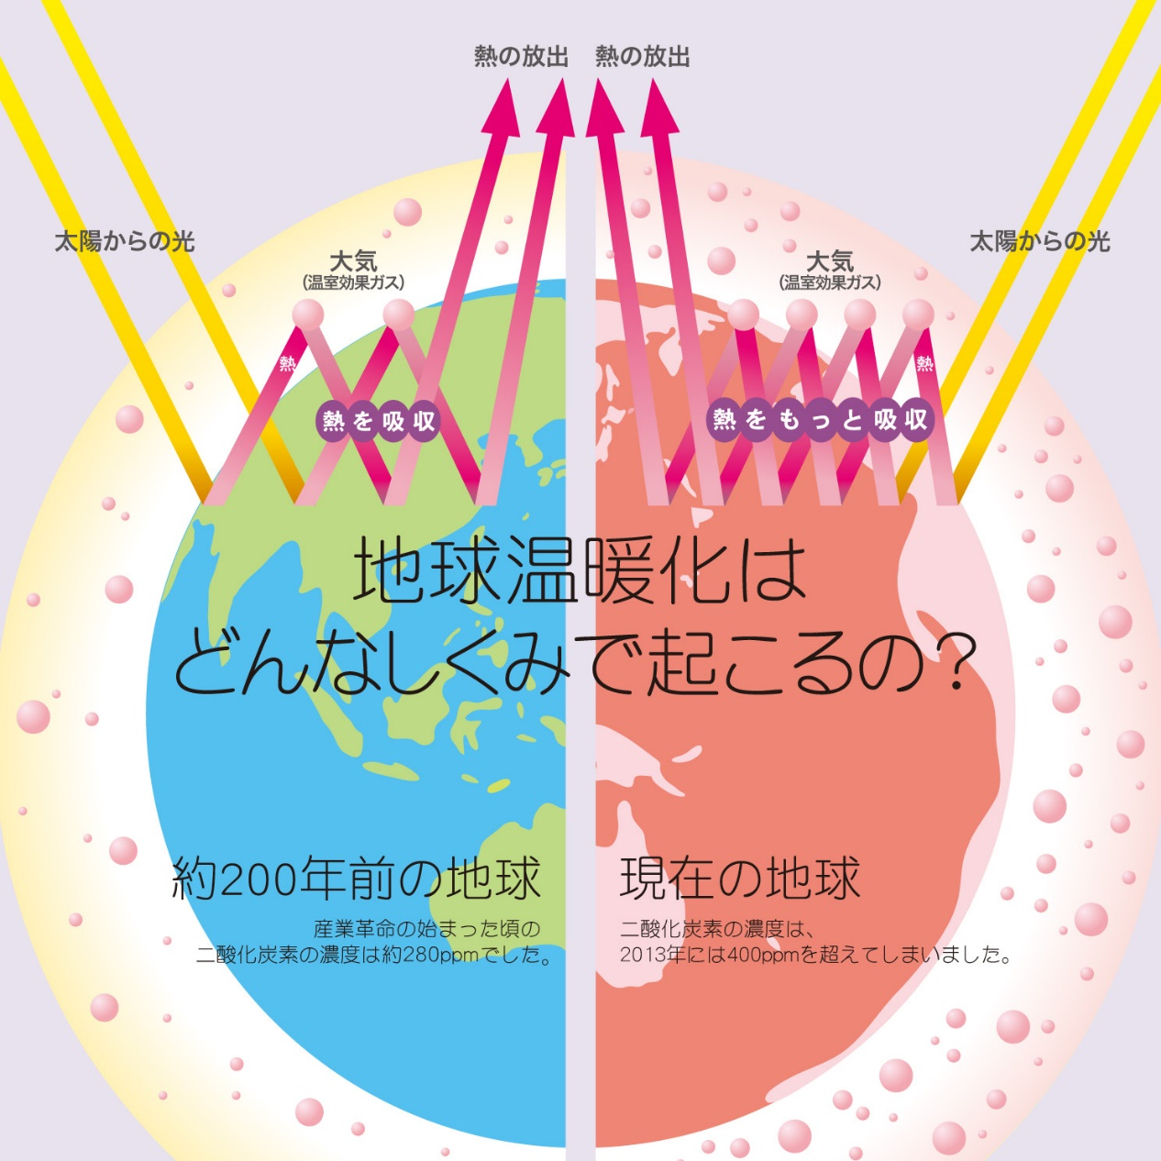
地球温暖化の仕組み
地球の平均気温は現在約15℃ですが、もしも地球上に温室効果ガスがなかったとすれば、平均気温はマイナス18℃となり、生命の存在できない極寒の星となるはずです。
しかしながら、地表の気温は以下のメカニズムにより、生物の存在に適した温度で保たれています。
ところが、近年、産業の発展や森林の開拓などの人間活動の活発化に伴って、温室効果ガスの濃度が増加し、地球規模での気温上昇が進行しています。
太陽から届く日射が地表面で吸収され
加熱された地表面から熱が放射され
温室効果ガスがこの熱を吸収し
再び下向きに放射し地表面や大気を加熱
出典：気象庁、国立環境研究所の情報を参考に作成
全国地球温暖化防止活動推進センターウェブサイト（https://www.jccca.org/chart/chart01_01.html）より

Slide 7
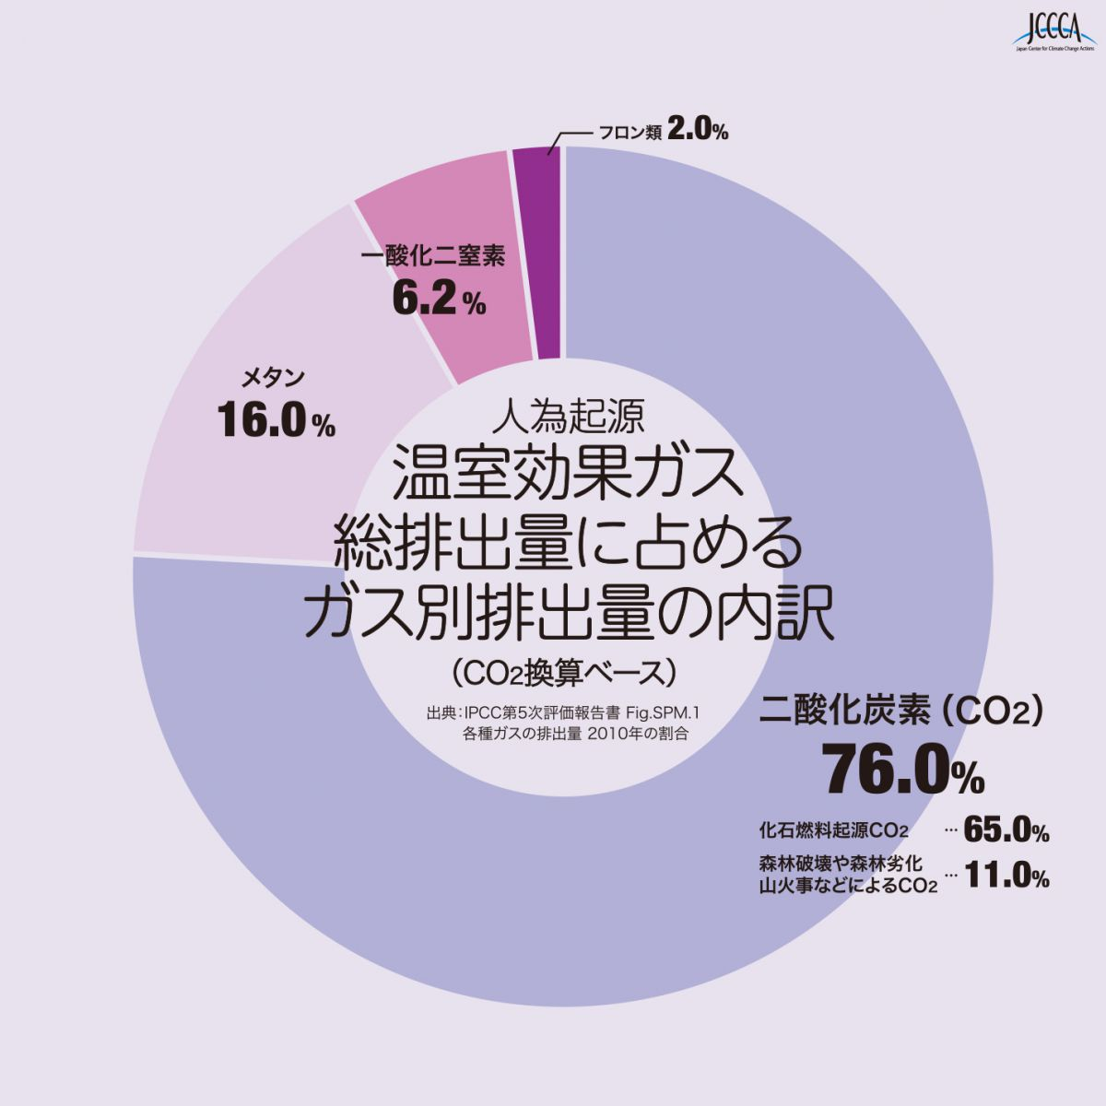
温室効果ガスには、様々な種類がありますが、その中でも、二酸化炭素の影響が最も大きく、また二酸化炭素の量は増え続けています。
出典：全国地球温暖化防止活動推進センターウェブサイト（https://www.jccca.org/download/13267）

Slide 8
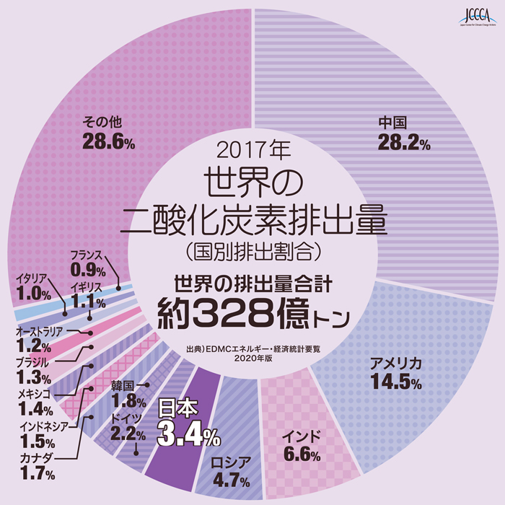
日本は、世界全体の二酸化炭素の約3.4％を排出しており、世界で5番目です。
出典：EDMC／エネルギー・経済統計要覧2020年版、全国地球温暖化防止活動推進センターウェブサイト（https://www.jccca.org/chart/chart03_01.html）

Slide 9
（第2問）地球温暖化への対策として、どのような事が必要だと思いますか？あてはまるものをすべて選んでください。
① 特に何もする必要は無い。
② 温室効果ガスの排出を減らしていく。
③ 地球温暖化が進んでも安全に生活できるように工夫する。
④ 海や川に落ちているごみを拾う。

Slide 10
地球温暖化が進まないよう温室効果ガスの排出量を減らしていく（②）とともに、気温が上昇しても安全に生活できるように影響に備える（③）ことが必要です。
かんわ
てきおう
温室効果ガスの排出を抑制することを緩和、
影響に備えることを適応といいます。

Slide 11
（第3問）今後、温暖化対策（温室効果ガスの排出抑制）をしない場合2100年頃には、日本では約100年前と比べ、平均気温が約4℃上昇すると言われています。その場合どのようなことが起こると予測されているでしょうか。あてはまるものをすべて選んでください。
① 1年の中で、猛暑日（最高気温が 35℃以上の日）の回数が増える。
② 台風が強大化する。
③ 強い雨が降る日数が増加する。
④ 熱中症での死亡者数が現在の３倍以上になる。

Slide 12
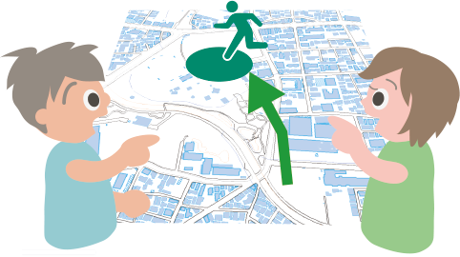
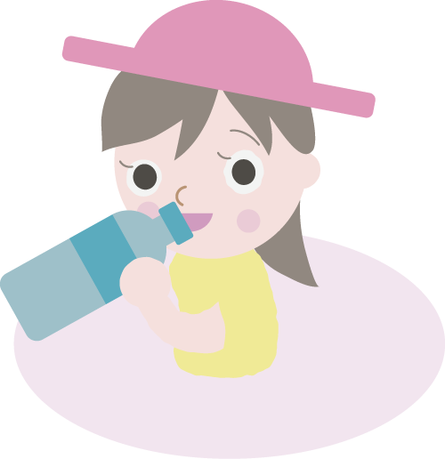
①②③④の全てが正解です。
年間の猛暑日や強い雨の回数が増加し、また台風が強大化することや熱中症での死亡者数が3倍以上になることが予測されています。
そこで将来に備え、このような時にどのような対策が必要か今から考えておくこと、それが適応です。皆さんもこれ以上夏が暑くなり、大雨が増えたらどうしたらいいか考えてみましょう。

Slide 13
（第4問）日本では約100年前と比べ、既に平均気温が上昇しているといわれています。それによって現れている影響は次のうちどれでしょうか？あてはまるものをすべて選んでください。
① 1年間で雨の降らない日が増えている。
② 1年間における強い雨の回数が増えている。
③ 日本沿岸の海面水位が下がってきている。
④ サクラの開花の時期が早まってきている。

Slide 14
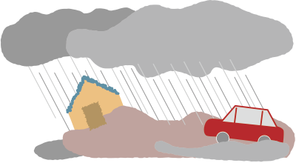

１年間における雨の降り方が変わってきていること、サクラの開花の時期が早まっていることが確認されています。
正解は①②④。
1日当たりの降水量が1㎜以上の日数は減少し雨が降らない日が増加している一方、1 時間降水量50 ㎜ 以上及び 80 ㎜ 以上の滝のように降る雨や恐怖を感ずるような雨の年間発生回数が増加しています。
また、さくらの開花は1953 年以降、10 年あたり 1.0 日の変化率で早くなっていることが確認されています。

Slide 15
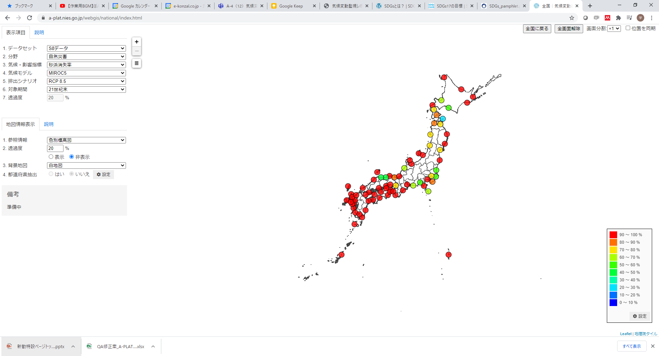
（第5問）以下の日本地図では、平均気温が約４℃上昇してしまった場合に、それぞれの地域で減少するものを表しています。それは何でしょうか（赤色は90％以上が減少することを表しています。）。
① 砂浜
② サンゴ
③ 魚
④ ワカメ

Slide 16
①の砂浜が正解です。
平均気温が約4℃上昇してしまった場合2100年ごろに日本の多くの地域で砂浜が無くなってしまうという予測事例があります。
こちらの結果は以下URLの
A-PLATで提供されています。
他の分野の予測などもありますので、ぜひご覧ください。
A-PLAT Web GIS
(https://a-plat.nies.go.jp/webgis/index.html)
砂浜消失率（気候モデルはMIROC使用）
気候変動適応情報プラットフォーム（A-PLAT）より

Slide 17
（第6問）ある果物は、現在、長野県や東北の平野部で栽培されていますが、２１世紀末になると、栽培適地（栽培に適した地域）が北海道へ移動することが予測されています。その果物は何でしょうか。
① ウンシュウミカン
② リンゴ
③ ブドウ
④ ニホンナシ

Slide 18

正解は②リンゴです。
果樹は特に気候への適応性が非常に低い作物であると言われています。
リンゴに限らず、他の果物においても適地が移動することが予測されています。
また、タンカン等の亜熱帯果樹は栽培適地が広がる可能性があります。

Slide 19
（第7問）地球温暖化に伴う気候変動によって様々な影響が生じたとしても、安全に生活できるように工夫することは非常に重要で、その対策のことを「適応策」といいます。次の中で「適応策」と考えられるのはどれですか？あてはまるものをすべて選んでください。
① 特に暑い日は熱中症にならないようにエアコンを使う。
② 大雨による災害に備え、避難する場所を確認しておく。
③ 大雨によって川が氾濫しないように堤防を高くする。
④ ブドウにおいて、着色不良対策として新たな品種を
導入する。

Slide 20
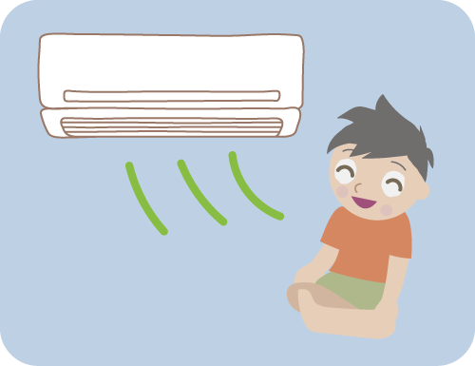
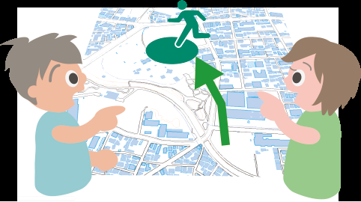


正解は①～④、すべて正解。特に暑い日はエアコンを使うことも大事です。また、災害に備えて準備することも大切です。
①
②
③
④

Slide 21
（第8問）最近、気温上昇による猛暑日等の増加によって、熱中症搬送者数が増加しています。次の選択肢のうち、熱中症にかかわる「適応策」はどれでしょうか。あてはまるものをすべて選んでください。
① 熱中症アラートの情報を確認し、熱中症のリスクが高い日は注意をして過ごす。
② こまめに水分・塩分を補給する。
③ 暑くなり始める時期からウォーキング等を継続することで、暑さに備えた体作りをする。
④ 電力を消費しないよう暑い日でも冷房を全く使わない。

Slide 22
①から③は重要な熱中症対策であり、適応策です。正解は①②③。
普段の生活において、こまめな水分補給や暑さに備えた体作りによって熱中症になりにくくすることができます。
また、暑くなる時期は、熱中症アラートの情報を確認し、熱中症のリスクが高い日は注意をして過ごすことが勧められています。
冷房を全く使わないことは、時に身の危険につながる可能性もあります。冷房などもバランスよく活用することが重要です。

Slide 23
（第9問）最近、極端に強い雨が増加していることで各地で豪雨による災害が発生しています。これも地球温暖化に伴う気候変動の影響が考えられると言われていますが、自分自身ができる適応策としてどのようなものが考えられるでしょうか。あてはまるものをすべて選んでください。
① 自分が住んでいる地域のハザードマップを見て、危険なエリアと避難場所を確認しておく。
② 家族や知人と連絡手段を確認しておく。
③ 非常時に持ち出すべきものをあらかじめリュックサックに詰めておく。
④ 大雨の予報が出された時に、川が溢れていないか様子を見に行く。

Slide 24
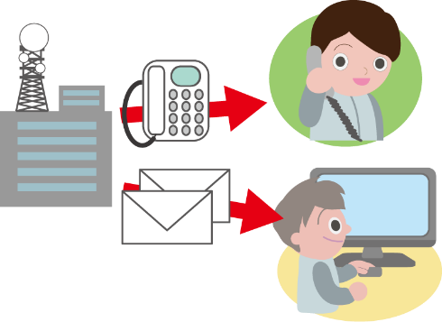
災害発生前に事前に備えておくことも「適応策」の１つです。正解は①②③。
ハザードマップを見て、危険なエリアと避難場所を確認しておくことで、いざ豪雨の際に、どこに避難すればいいか理解でき、迅速な避難行動につながります。
また、避難の際の持ち物を用意しておくこと、避難時に家族や知人と連絡が取れるようにしておくことも重要です。
大雨の際には足元が悪いこともあり、川に落ちてしまう可能性も考えられ、川には絶対に近づかないようにしましょう。

Slide 25
（第10問） 2015年に世界各国で議論し、平均気温の上昇を2℃以下に抑えられるように温暖化対策を進めていくことを決めました。この取り決めを何というでしょうか。
① 京都議定書
② パリ協定
③ 国連サミット
④ 北海道洞爺湖サミット

Slide 26
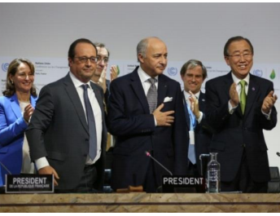
世界各国が平均気温の上昇を2℃以下に抑えられるように温暖化対策を進めていくという取り決めをパリ協定といいます。
2015年に行われたCOP21という国際会議で決定された取り決めがパリ協定です。
パリ協定に盛り込まれた要素は…
・世界共通の長期目標として平均気温の上昇を2℃以下に抑えるという目標を設定し、さらに1.5℃に抑える努力をする。
・主要排出国を含む全ての国が削減目標を5年ごとに提出し更新する。
・適応についても長期目標を設定する。
出典：環境省 パリ協定に関する基礎資料「COP21の成果と今後」 (http://www.env.go.jp/earth/ondanka/cop21_paris/paris_conv-c.pdf)

Slide 27
（第１1問）世界でも数少ない、日本において定められた
「適応」を進めていくための法律はなんというでしょうか。
① 地球温暖化対策の推進に関する法律
② 循環型社会形成推進基本法
③ 気候変動適応法
④ 個人情報保護法

Slide 28
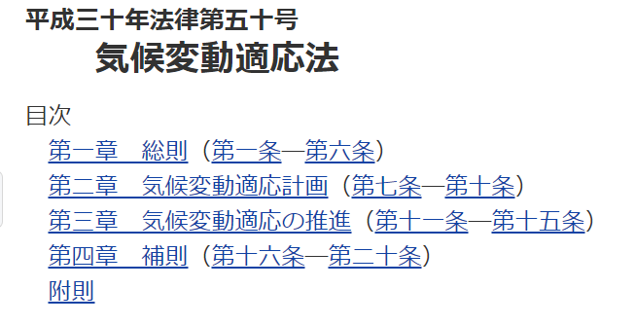
日本において定められた「適応」を進めていくための法律を「気候変動適応法」といいます。
気候変動適応法は2018年12月1日に施行され、適応を進めていくにあたっての国、自治体、企業、国民などそれぞれの役割が定められています。
国は農業や防災等各分野の適応を推進する気候変動適応計画を策定し総合的に適応を進めて行くことが記されています。

Slide 29
（第１2問） 2015年の国連サミットで採択されたSDGs
（Sustainable Development Goals：持続可能な開発目標）の中には、気候変動適応に直接関わる目標（ゴール）もあります。
SDGｓの目指すゴールはいくつあるでしょうか。
① １３個
② １７個
③ ５０個
④ １６９個

Slide 30
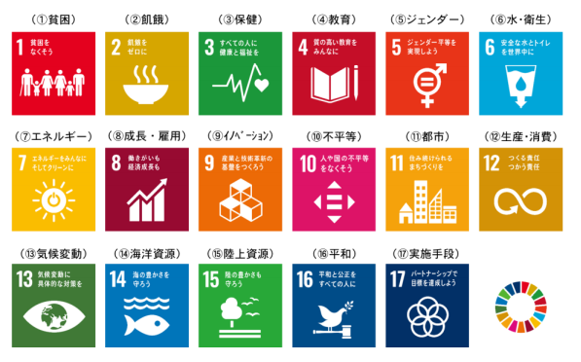
正解は②の「１７個」です。
SDGsは、誰一人取り残さない持続可能でよりよい社会の実現を目指す世界共通の目標です。2015年の国連サミットにおいて全ての加盟国が合意した「持続可能な開発のための2030アジェンダ」の中で掲げられました。2030年度を達成年限とし、17のゴールと169のターゲットから構成されています。

Slide 31

SDGsはいずれの目標も相互にかかわりがありますが、中でも目標13では、以下のとおり気候変動適応に直接触れたターゲット（目標）が定められています。
・すべての国々において、気候関連災害や自然災害に対するレジリエンスや適応力を強化する
・気候変動対策を国別の政策、戦略および計画に盛り込む
気候変動適応はSDGｓの中でも重要なものの１つとして捉えられています。

Slide 32
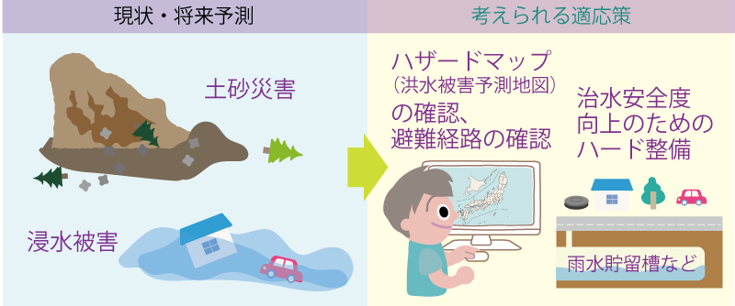
全ての問題が終わりました。何問正解しましたか。
ここまでで学んだように安全に生活できるように気候変動の影響にそなえることが適応です。皆さんもどのようなそなえができるか考えてみてください。

Slide 33
この後はオプションの問題

Slide 34
すでに様々な分野で「適応策」が実施されています。将来の気温上昇により、品質低下が心配されているお米の栽培において、現在どのような適応策が進められているでしょうか？あてはまるものをすべて選んでください。
① お米を植える時期を早くすることで、お米の成長段階において少しでも暑い時期を回避する。
② お米に品質低下を防ぐ効果のある肥料を与える。
③ 直射日光から守るため、水田にソーラーパネルを設置
する。
④ 高温に強いお米の品種を開発する。

Slide 35
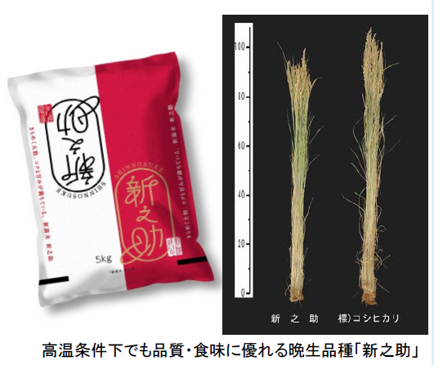
①②④が正解です。
比較的に取り組みやすい適応策として、お米を植える時期を早くすることや肥料や水を与えることが行われています。
また、高温であっても品質や味が落ちない品種の開発も進められています。
高温条件下でも品質・食味に優れる晩生品種「新之助」
出典：農林水産省 平成30年地球温暖化影響調査レポート (http://www.maff.go.jp/j/seisan/kankyo/ondanka/report.html)

